Slide 1


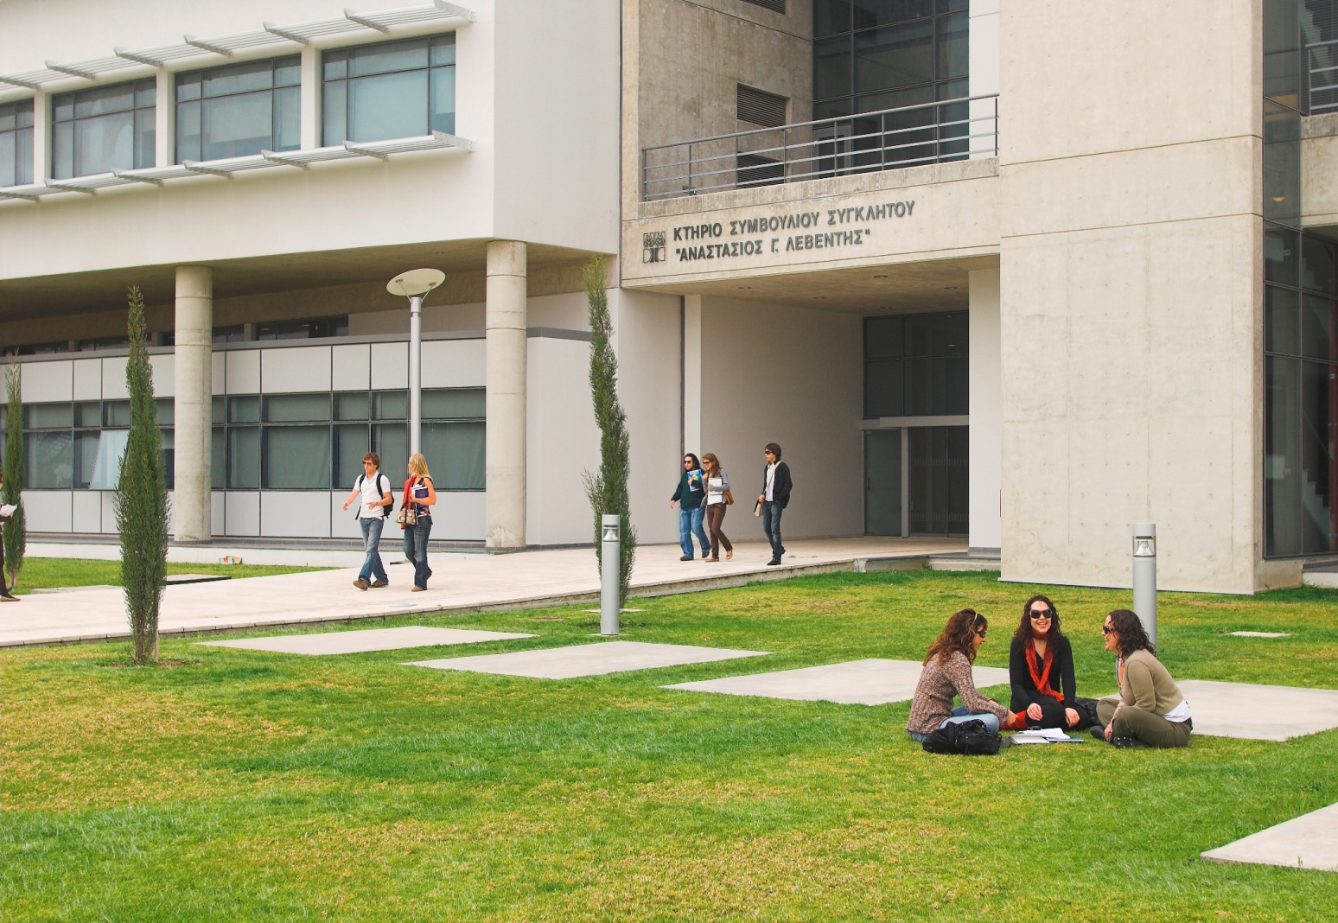
FINANCEMENT DE LA RECHERCHE À L’UNIVERSITÉ DE CHYPRE
PROFESSEUR ATHANASIOS GAGATSIS

Slide 2
Comité de recherche
Le Comité de recherche coordonne les stratégies et la politique de la recherche au sein de l'Université de Chypre. Plus précisément, les membres du Comité étudient des questions relatives à la politique de la recherche et adressent leurs recommandations au Sénat. Également, ils coordonnent la préparation, la formulation et la mise en œuvre des projets et des activités de recherche de l'Université. Le Comité de recherche a pour mission de créer des conditions favorables au soutien et à la stimulation d’une recherche de qualité auprès du personnel universitaire dont il promeut les activités de recherche.
Le Comité de recherche est présidé ex officio par le Vice Recteur aux Affaires académiques

Slide 3

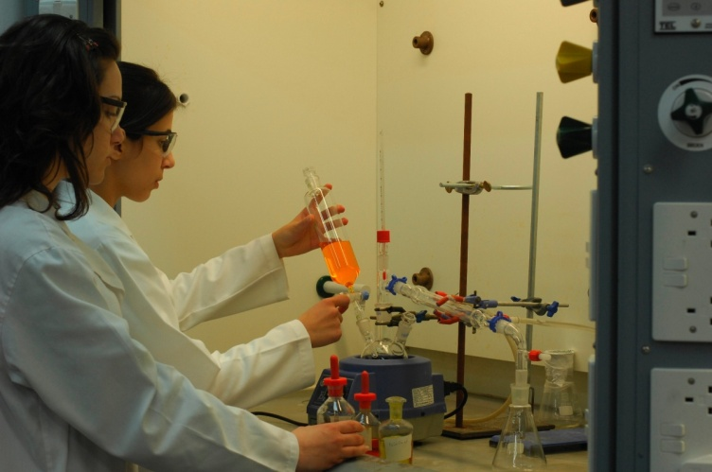
Financement de la recherche
Les sources de financement pour la recherche et l’innovation à l’Université de Chypre
sont divisées en deux catégories :
sources internes et sources externes.

Slide 4

Financement compétitif externe
L’Université de Chypre a participé à 145 programmes de financement compétitif en 2015, pour un budget
total de 10 726 914,58 €.

Slide 5
Principales sources internationales de financement compétitif
Les programmes européens auxquels participe l'Université comprennent principalement des projets financés par :
Horizon 2020,
7e programme cadre européen pour la recherche (FP7)
ERASMUS+ Programme pour l’Éducation et la Formation tout au long de la vie de la Commission Européenne,
Programmes de recherche “à la frontière de la connaissance” du CER,
COSTactions,
JIP et Teaming
Programmes Interreg.

Slide 7
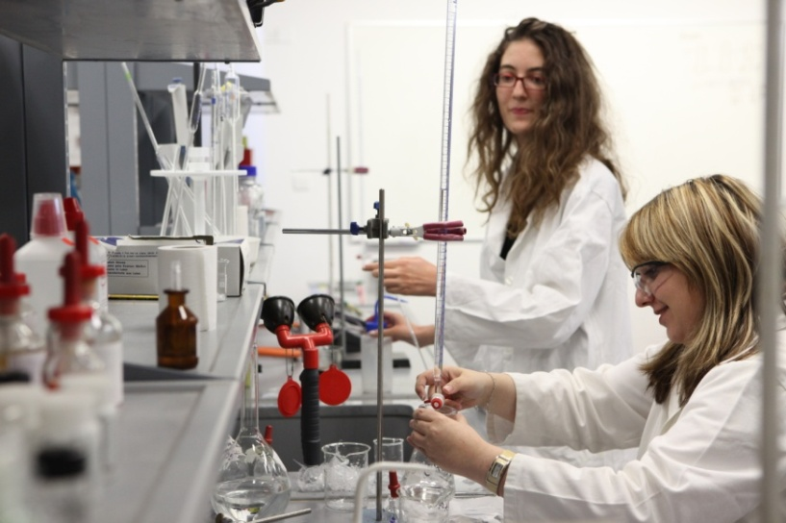
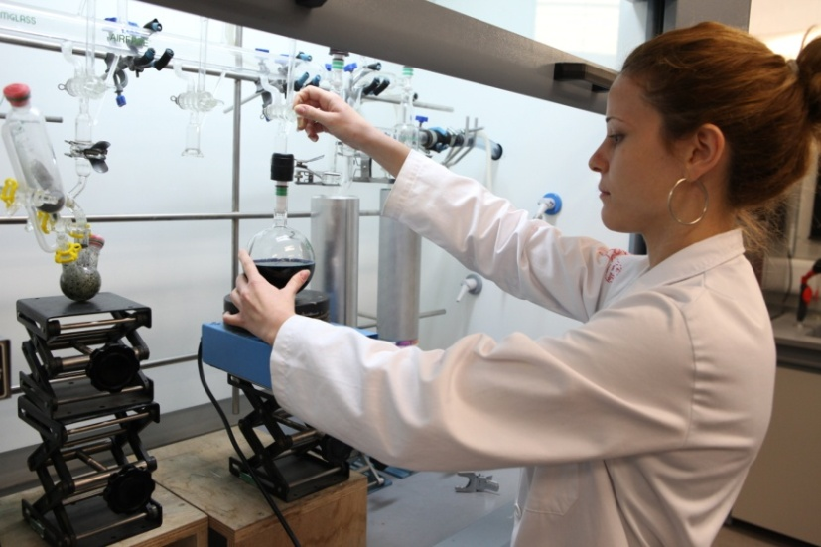
Principales sources nationales de financement compétitif (externe)
Une autre partie importante du financement extérieur de l'Université provient de la Fondation pour la Promotion de la Recherche (FPR).
Un nombre important de programmes de recherche sont soutenus financièrement par le FPR.
En 2015, l'Université a obtenu 5 153 576,82 € du FPR pour 55 programmes de recherche.

Slide 8
Centres et Unités de recherche
Un certain nombre de Centres et d’Unités de recherche à l'Université de Chypre fonctionnent en tant qu'organisations indépendantes à but non lucratif engagées dans la conduite de recherches rigoureuses et innovantes.
Unité de Recherche Archéologique (Faculté des Lettres)
Directrice : Prof. Vasiliki Kassianidou, Email: v.kassianidou@ucy.ac.cy
Centre de Recherche pour l’Énergie Renouvelable (Faculté d’Ingénierie)
Centre de Neuroscience Appliquée (Faculté des Sciences Sociales et de l’Éducation)
Directrice : Prof. Fofi Constantinidou, Email: fofic@ucy.ac.cy
Centre de Recherche Médicale Molecure (Faculté des Sciences Exactes et Appliquées)
Directeur : Prof. Constantinos Deltas, Email: Deltas@ucy.ac.cy
Centre International pour la Recherche sur l’Eau Nireas (Faculté d’Ingénierie)
Directrice : Prof. Despo Fatta-Kassinos, Email: dfatta@ucy.ac.cy

Slide 9
Centres et Unités de recherche
Centre de Recherche Économique (Faculté d’Économie et de Management)
Directeur : Prof. Panos Pashardes, Email: p.pashardes@ucy.ac.cy
Centre de Recherche sur les Études de genre (Faculté des Sciences Sociales et de l’Éducation)
Directrice : Prof. Mary Koustellini, email: edmaryk@ucy.ac.cy
Centre de Recherche pour les Systèmes et Réseaux intelligents KIOS (Faculté d’Ingénierie)
Directeur : Prof. Marios Polycarpou, Email: mpolycar@ucy.ac.cy
Centre pour la Recherche Bancaire et Financière (Faculté d’Économie et de Management)
Centre Océanographique (Faculté des Sciences Exactes et Appliquées)
Directeur : Prof. Georgios Georgiou, Email: georgios@ucy.ac.cy

Slide 10
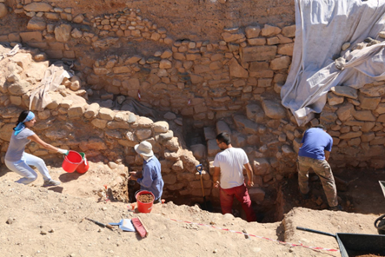
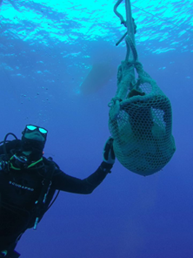
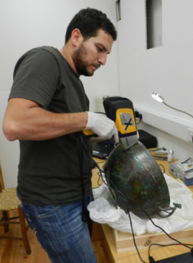
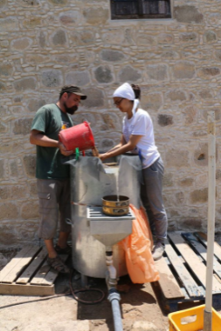
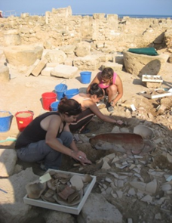
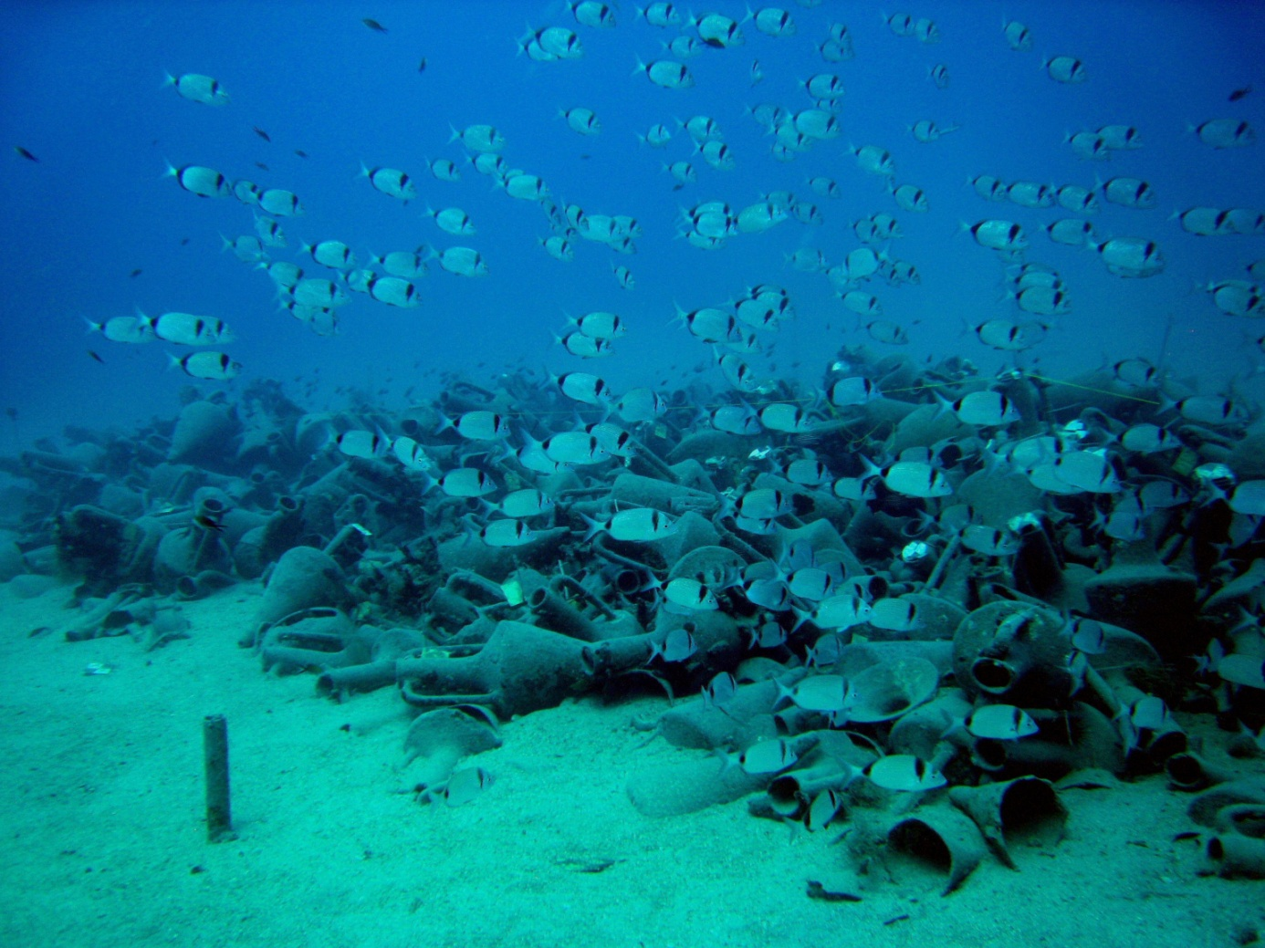
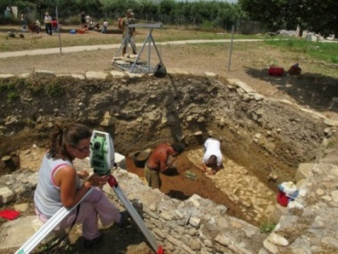
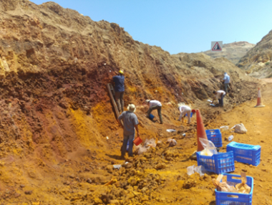
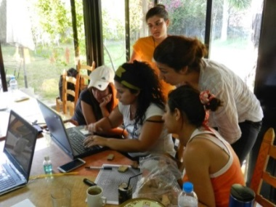
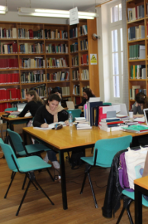
Unité de Recherche Archéologique (ARU)
L'Unité de Recherche Archéologique (ARU), première Unité de recherche de l'Université de Chypre, a été fondée en 1991.
Les membres de l'ARU (8 enseignants-chercheurs et 7 post-docts) effectuent des recherches sur le terrain et en laboratoire.
L'ARU possède l'une des meilleures bibliothèques archéologiques de la Méditerranée orientale.
Les membres de l'URA ont obtenu avec succès des subventions européennes (3 actions Marie Curie) et nationales (4 FPR) en tant que coordinateurs.

Slide 11




Nouveau Réseau de Recherche Archéologique pour l’Intégration des Approches (NARNIA)
Action Marie Skłodowska-Curie - Appel FP7-PEOPLE-2010-ITN- Projet 265010
Coordinatrice du projet : Prof. Vasiliki Kassianidou,
(Unité de recherche archéologique, Université de Chypre)
9 partenaires and 5 partenaires associés de 6 pays
(Chypre, Belgique, France, Grèce, Jordanie, Royaume-Uni)
Budget : 4,6 millions d’euros
Durée : 4 ans (décembre 2010-novembre 2014)
Nombre de bourses : 4 ER et 17 ESR
23 formations et 2 journées de rencontre internationales à Chypre
Pour plus d’informations : http://narnia-itn.eu/

Slide 12
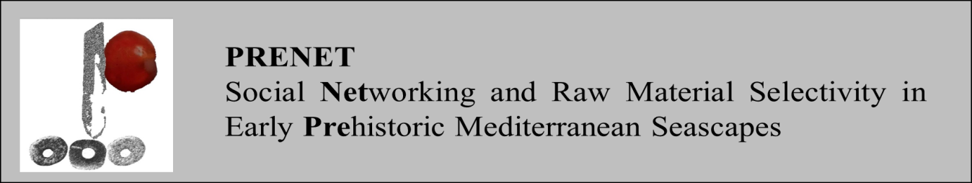
PRENET
Action Marie Skłodowska-Curie - Appel H2020-MSCA-IF-2014 Projet: 656148
Expert chercheur : Dr Theodora Moutsiou
Coordinatrice du projet : Prof. Vasiliki Kassianidou
Hébergé par l’Unité de Recherche Archéologique, Université de Chypre
Budget : 151 000 €
Durée : 2015-2017

Slide 13
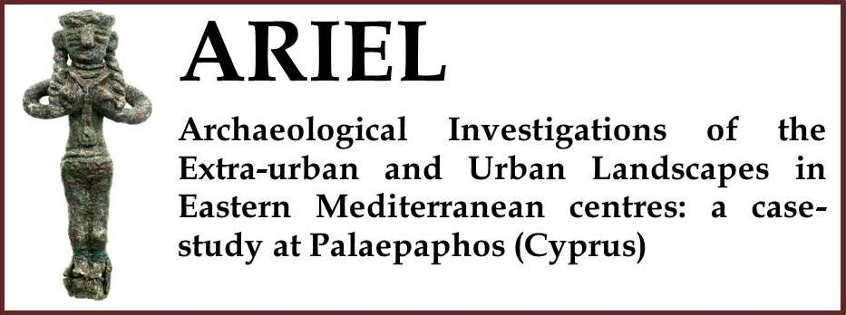



ARIEL
Action Marie Skłodowska-Curie - Subvention d’intégration de carrière – Projet n°334271
Expert chercheur : Dr Artemis Georgiou
Coordinatrice du projet : Prof. Maria Iacovou
Hébergé par l’Unité de Recherche Archéologique, Université de Chypre
Durée : 2015-2017

Slide 14
Centre de recherche KIOS – Personnel
Dans la mythologie grecque, “Kios” (Κοίος) était le Titan de l’intelligence et de l'esprit curieux.
KIOS est un Centre de recherche de taille moyenne, rassemblant approximativement 60 chercheurs :
  8 facultés KIOS et plusieurs facultés affiliées
  25 post-docs et jeunes chercheurs
  30 doctorants
  8 étudiants de Master et chercheurs non-diplômés
  Plusieurs étudiants de BA (programme UROP)
  3 membres administratifs et soutien supplémentaire de UCY
Depuis son commencement, plus de 150 personnes ont été embauchées par le Centre de recherche KIOS.

Slide 15
Centre de Recherche KIOS – Projets de recherche
Le Centre de Recherche KIOS a participé à plus de 60 projets de recherche depuis sa fondation en 2008.
Le Centre a actuellement 15 projets de recherche en cours d’activité, pour un total de 5,5 millions d’euros.
Le Centre est financé par des sources externes de financement compétitif.
70% du financement provient de programmes de financement européens.

Slide 16
Centre de Recherche KIOS – Projets de recherche
Récompensé par le prestigieux prix Advanced Grant du CER
Récompensé par le prix TEAMING Phase 1 (5e sur 169 propositions soumises, 1er dans la section ICT)
Le Centre a coordonné l'action COST IntelliCIS, qui compte plus de 30 partenaires (l'une des plus importantes actions COST financées par la Fondation européenne de la science)
Le Centre KIOS a coordonné le projet de l’Union Européenne iSense d’un budget total de 4 millions d’euros
Le Centre KIOS a été l’un des centres sélectionnés pour le financement du Programme d'infrastructure stratégique de la Fondation pour la promotion de la recherche

Slide 17
Dernières réussites : le nouvel instrument Teaming
Grâce au projet Teaming, le Centre de Recherche KIOS va recevoir un financement général de plus de 40 millions d’euros
incluant un financement de 15 millions d'euros (financement de démarrage) par la Commission Européenne, et un montant substantiel de co-financement provenant de sources nationales sur une période de quinze ans.
Le plan d'affaires du Centre d'excellence KIOS prévoit le développement considérable du nombre de chercheurs hautement qualifiés pour travailler dans le domaine de la haute technologie
Imprerial - UCY SUCCESS

Slide 18



Centre de Recherche Médicale Molecular (MMRC)
Directeur : Prof. Constantinos Deltas
Création financée par le Fonds européen de développement régional et par la République de Chypre via la Fondation pour la Promotion de la Recherche
Projet d’infrastructure stratégique
NEW INFRASTRUCTURE/STRATEGIC/0308/24
“Création d’une biobanque spécialisée sur le rein et d’une infrastructure pour la recherche en génomique/protéomique”

Slide 19





MMRC : Quelques subventions de recherche
Erasmus+, KA2 - Coopération pour l'innovation et l'échange de bonnes pratiques
Partenariats stratégiques pour l’Éducation supérieure
Titre : Proposition : Réseau de pathologistes en moléculaire
rénale (ReMaP)
Commission Européenne │ Agence Exécutive pour la Recherche (REA)
Programme/Appel : H2020 — H2020-WIDESPREAD-2014-1 (TEAMING,
Phase 1)
Titre : Biobanque et le projet du génome humain à Chypre
(CY-Biobank) 664560
Fonds européen de développement régional et République de Chypre
via la Fondation pour la Promotion de la Recherche
(Projet d’infrastructure stratégique
NEW INFRASTRUCTURE/STRATEGIC/0308/24)
Titre : Création d’une biobanque spécialisée sur le rein et
d’une infrastructure pour la recherche en génomique/protéomique

Slide 20
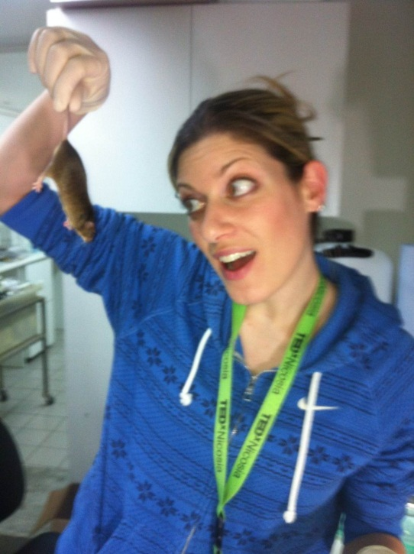
MMRC : activités principales
Centre de référence │ Diagnostiques moléculaires pour les troubles rénaux héréditaires
Programmes de recherche sur les conditions rénales héréditaires
Étude des mécanismes moléculaires du développement
de la maladie
Modèles de souris pour le syndrome d’Alport
Génération de la carte génétique de Chypre
Carte génétique de Chypre
Chaque point désigne un village avec une ou des familles porteuses de maladies héréditaires spécifiques étudiées moléculairement.

Slide 21







Nireas : Centre International de Recherche sur l’Eau
Le Centre tient son nom de Nireas (Nérée), une des divinités aquatiques les plus importantes de la mythologie grecque, connue pour sa véracité et sa vertu, désigné le plus souvent comme “le vieil homme de la mer”.
En grec, le mot “Nireas” connote l’écoulement de l’eau.
Nireas ou Nérée dans la mythologie grecque
Nireas – Centre International de Recherche sur l’Eau a été co-financé par le Fonds européen de développement régional et la République de Chypre via la Fondation chypriote pour la promotion de la recherche (DESMI 2008)

Slide 22

Nireas : Aires de recherche
1
Qualité de l’eau, surveillance et traitement
2
Approvisionnement et gestion de l’eau urbaine
3
Analyses socioéconomiques de problématiques autour de l’eau

Slide 23










Nireas : Projets de recherche
7e programme cadre de la Commission Européenne (FP7)
Actions Marie Skłodowska-Curie de la Commission Européenne (ITN, RISE)
COST Action de la Commission Européenne
Horizon 2020
Fondation européenne de la science
ERASMUS+
Programme LIFE+
Instrument européen de Voisinage et de Partenariat (IEVP CBCMED)
Programme Tempus
Programme de Coopération transnationale, Hellas-Chypre
Fondation chypriote pour la promotion de la recherche
Gouvernement australien
Programme UNESCO

Slide 24
Nireas : Projets de recherche
18 projets de recherche financés pendant les cinq premières années de fonctionnement du Centre
Collaborations scientifiques internationales avec plus de 100 organismes et institutions de recherche et universités
Nireas coordonne des projets de recherche pour un budget de 10 millions d’euros
également… 2 millions d’euros de fonds de recherche acquis par Nireas pour son partenariat dans d’autres projets de recherche
35 chercheurs sont actuellement embauchés par Nireas

Slide 25

Centre de Neuroscience Appliquée CAN
Fofi Constantinidou, Ph.D., CCC-S
chercheuse ACRM et ASHA
Professeur de Troubles du Langage et de
Neuropsychologie clinique
Directrice du Centre de Neuroscience Appliquée
Département de Psychologie

Slide 26
Succès de CAN
Depuis sa création en 2011, le CAN a participé à plusieurs projets financés et a obtenu des fonds supplémentaires importants de la part de l'UE et du secteur neuroscientifique
Il a embauché plus de 20 nouveaux chercheurs
Il a élargi l'équipe de recherche originelle et a créé une nouvelle équipe de recherche pour une expertise complémentaire
Il a développé l’infrastructure physique destinée à l’expérimentation (les locaux et l’équipement)
Il a développé d’importants réseaux de recherche locaux et internationaux

Slide 27
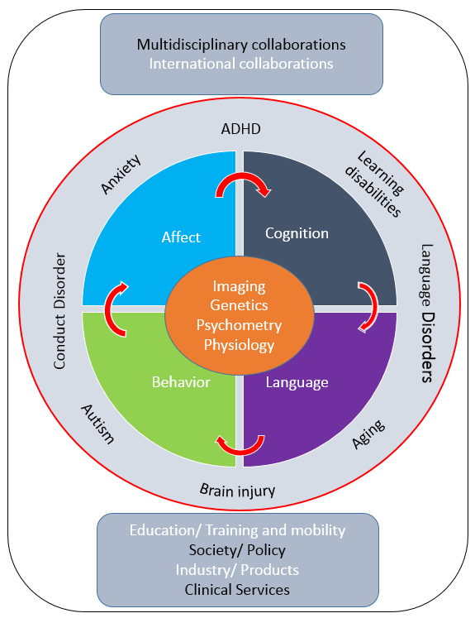

Slide 28
Financement interne
L'Université de Chypre soutient et encourage la recherche en allouant une part importante de son budget aux activités et aux programmes de recherche entrepris par son personnel académique.
UCY dépense 2,4% de son budget total pour le financement de
programmes et d’activités de recherche :
Programme de recherche internes
Activités de recherche
Fonds de démarrage
Brevets

Slide 29
I. Programmes de recherche internes
Les programmes de recherche internes durent généralement deux ans et sont menés sur la base d'une proposition, d'un calendrier et d'un budget spécifiques. Ils sont approuvés par le Comité de recherche, à la suite d'une évaluation externe par deux examinateurs indépendants de haut niveau académique. En 2016, 118 propositions ont été soumises pour financement et 33 d'entre elles ont obtenu un financement.
Globalement, les programmes de recherche internes ont pour mission de renforcer les collaborations entre les chercheurs de l’Université et les chercheurs et centres de recherche externes, les chercheurs associés du troisième cycle, etc. Il espère de cette manière stimuler les activités de recherche et motiver les chercheurs.
Le financement interne total des projets de recherche a atteint 451 422 € en 2015

Slide 30

II. Activités de recherche
Le financement des activités de recherche provient directement du budget de l'Université et s'applique à tous les membres du personnel enseignant-chercheur : conférenciers, professeurs adjoints, professeurs associés et professeurs. Ce type de financement soutient :
la diffusion des résultats de recherche
la mobilité des chercheurs
la construction de réseaux
la participation à des conférences scientifiques internationales
le renforcement de la recherche en collaboration avec d’autres universités et d’autres organismes de recherche
autres
Le financement total des activités de recherche en 2015 s'élève à 1 224 374 €

Slide 31
III. Fonds de démarrage
La politique de fonds de démarrage a été lancée en mai 2004 pour encourager les activités de recherche du personnel universitaire nouvellement recruté. Le financement au démarrage soutient principalement les infrastructures (équipements de laboratoire) et/ou d’autres ressources. Son objectif est de rendre la recherche efficace et compétitive afin d’attirer des financements externes. Le financement est approuvé par le Comité de Recherche après évaluation de la candidature et une fois que le candidat a été reçu en entretien.
En 2015, le financement total a atteint 182 877 €
13 propositions ont été financées

Slide 32
IV. Brevets
Comité des Brevets ad-hoc établi en novembre 2007
Politique sur la propriété intellectuelle adoptée en mars 2015
13 brevets au total ont été délivrés jusqu’à maintenant !
Bureau de Transfert des Nouvelles Technologies
soutenir la communauté scientifique de l'Université de Chypre à obtenir des résultats de recherche commercialisés
accroître le nombre de brevets délivrés et exploiter les inventions brevetées,
améliorer la collaboration avec le monde des affaires

Slide 33
Programmes de financement A.G. Leventis
Depuis 2000, la Fondation A. G. Leventis soutient l'activité de recherche de l'Université de Chypre avec un montant annuel de 140 000 €, afin de financer de nombreux programmes, notamment en recherche fondamentale et plus particulièrement dans le domaine cognitif des sciences humaines.
Ces programmes sont évalués par deux examinateurs extérieurs de haut niveau académique. Les propositions financées sont celles qui ont obtenu les notes d'évaluation les plus élevées et qui ont pleinement satisfait les critères de sélection.
La fondation Leventis a financé 34 programmes de recherche jusqu’à aujourd’hui

Slide 34

Programme de financement A.G. Leventis
Le financement des programmes de la Fondation Leventis obéit à une procédure très compétitive puisque le nombre des candidatures est toujours beaucoup plus élevé que celui des programmes qui seront finalement financés.

Slide 35
Distribution du financement interne

Slide 36
Financement de la recherche en chiffes
Année | 2005 | 2006 | 2007 | 2008 | 2009 | 2010
Financement compétitif externe | 5.345.000 | 7.347.000 | 6.561.000 | 12.631.000 | 14.018.671 | 15.030.332
Financement interne | 1.965.000 | 2.298.000 | 2.247.000 | 3.600.000 | 4.375.000 | 6.102.555
Financement total | 7.310.000 | 9.645.000 | 8.808.000 | 16.231.000 | 18.393.671 | 21.132.887
Année | 2011 | 2012 | 2013 | 2014 | 2015
Financement compétitif externe | 11.213.607 | 13.030.534 | 14.361.613 | 10.409.476 | 15.880.491
Financement interne | 6.100.000 | 5.890.526 | 4.514.056 | 3.947.410 | 4.125.586
Financement total | 17.313.607 | 18.921.060 | 18.875.669 | 14.356.886 | 20.006.077

Slide 37
Financement externe VS interne pour la recherche à UCY

Slide 38

Merci de votre attention

Slide 39
Centre de Recherche KIOS - Historique
Le Centre de Recherche KIOS pour les systèmes et réseaux intelligents a été fondé en 2008
  Ερευνητικό Κέντρο Τεχνολογίας Ευφυών Συστημάτων και Δικτύων «Κοίος»
  Dans la mythologie grecque, “Kios” (Κοίος) était le titan de l’intelligence et de l’esprit curieux
Le Centre de Recherche KIOS est membre de l’Université de Chypre
Hébergé (provisoirement) dans le bâtiment du Centre de Recherche KIOS sur le campus principal de UCY. Il fera partie du nouveau bâtiment d’Ingénierie qui va être construit
Webpage: www.kios.ucy.ac.cy

Slide 40
Aperçu des domaines du Centre de Recherche KIOS
Applications
Systèmes d’Infrastructure Critique
Méthodologie
Surveillance, Contrôle et
Gestion de l’Intelligence
Systèmes d'alimentation électrique et réseaux de distribution
Systèmes de gestion des ressources en eau
Systèmes de transport intelligents
Réseaux de communication
Caractéristiques de la méthodologie
Interprétation des données et Décision
Tolérance aux pannes (fiable/sécurisé)
Auto-adaptation, Auto-amélioration
Distribué/Décentralisé, Coopératif
Évolutif, Hiérarchique
Flexible/Interopérable, Modulaire
Bio-inspiré
Caractéristiques/Défis communs
Systèmes critiques de sécurité
Complexes, de grande échelle
Environnements riches en données
Distribution spatiale
Dynamique, aléatoire, incertain
Logiciel
Algorithmes
Logiciel/
Matériel
Protocoles,
Systèmes
enchâssés
Matériel
Capteurs,
Actionneurs,
Systèmes
robotiques

Slide 41

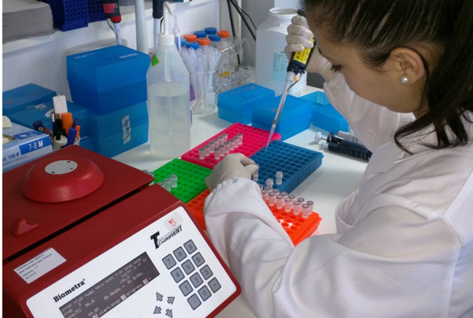
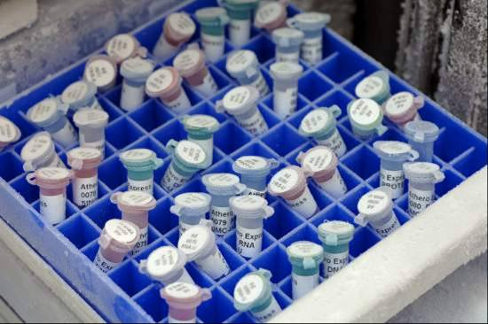
Première biobanque à Chypre
Information médicale archivée
ADN
Plasma
Sérum
Urine
Biopsies
Cohortes de patients uniques
Maladie rénale kystique médullaire (Néphropathie Paphos)
Néphropathie de la membrane basale mince
Néphropathie CFHR5 (Nephropathie Troodos)

